Slide 1
地图专题课程
地图基础API与搜索

Slide 2
地图技术概述
地图应用场景
常用地图服务的比较
百度地图基本API应用
综合案例：地图找房

Slide 3
地图技术概述
01

Slide 4
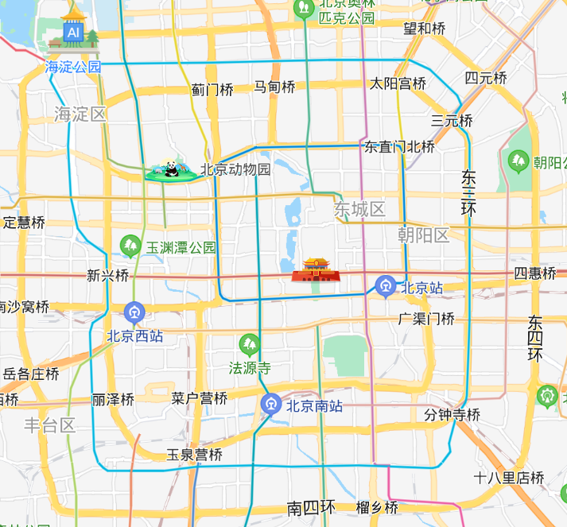
地图技术概述
地图技术概述
地图技术就是使用地图服务来完成各种业务的一种技术，如：基于经纬度定位、查询出行路线、导航、搜索附近的商场等。
随着移动互联网的发展，移动终端可以更方便的获取用户的位置数据，地图技术的应用也得到了广泛的应用，如：网约车、智能穿戴、智能物流、智能景区、互联网房产、在线旅游、车用数据服务等。

Slide 5
地图应用场景
02

Slide 6
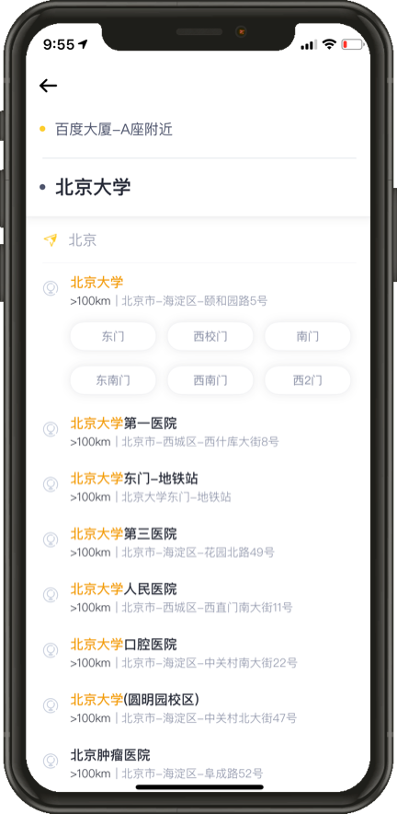
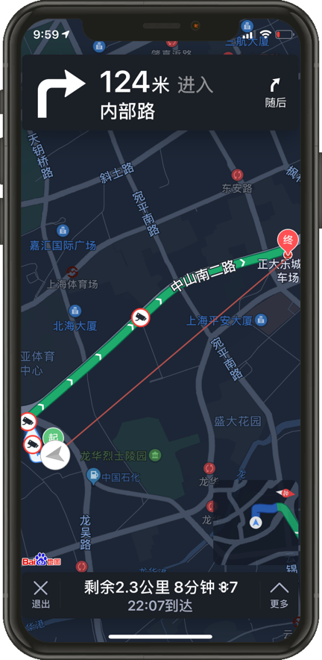
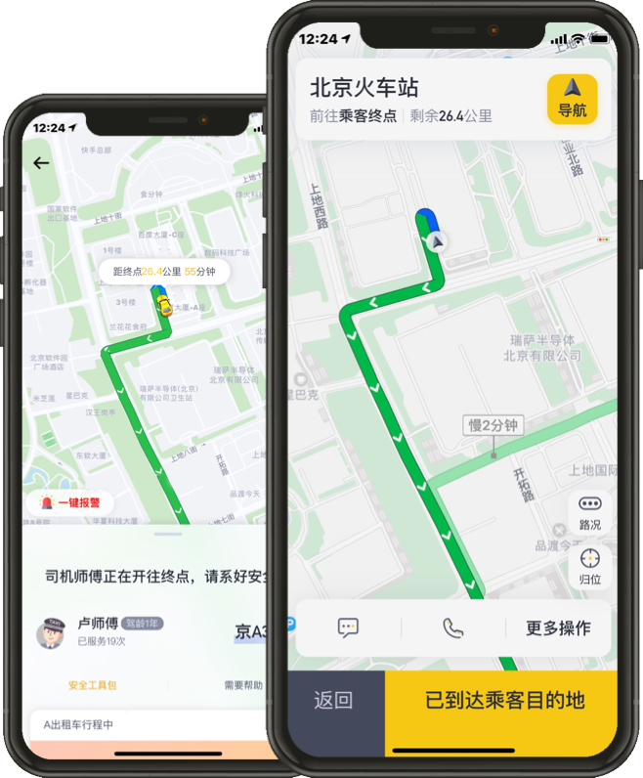
地图应用场景
网约车行业
在网约车场景中实现准定位、导航、司乘同显、精准计费等核心需求。
司乘同显
设置行程起终点
智能语音导航

Slide 7
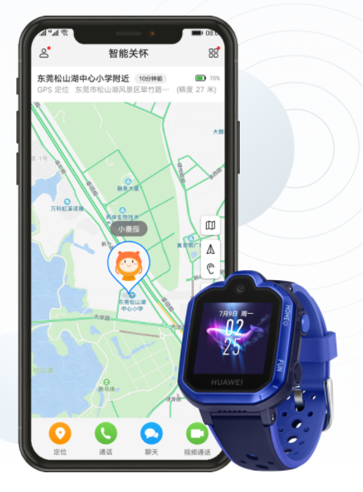
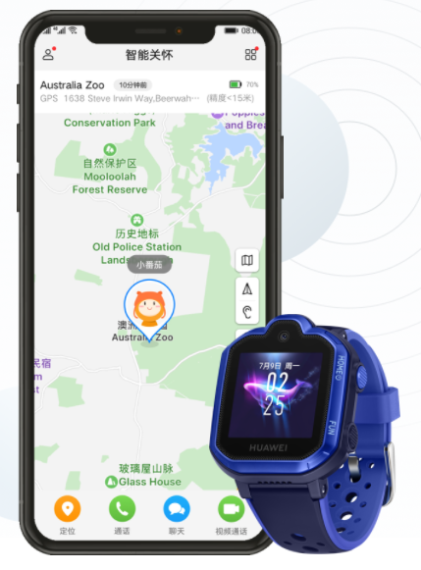
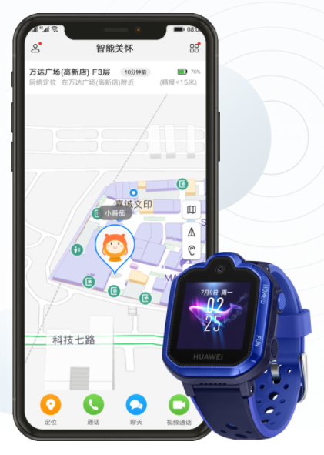
地图应用场景
智能穿戴产品
实现智能穿戴设备定位、导航、轨迹追踪导等各种需求。
全球定位
实时定位
室内定位

Slide 8
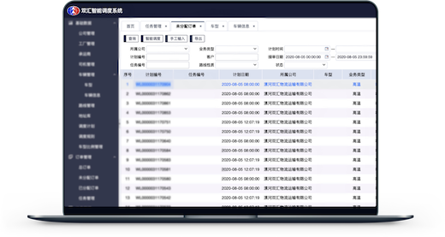
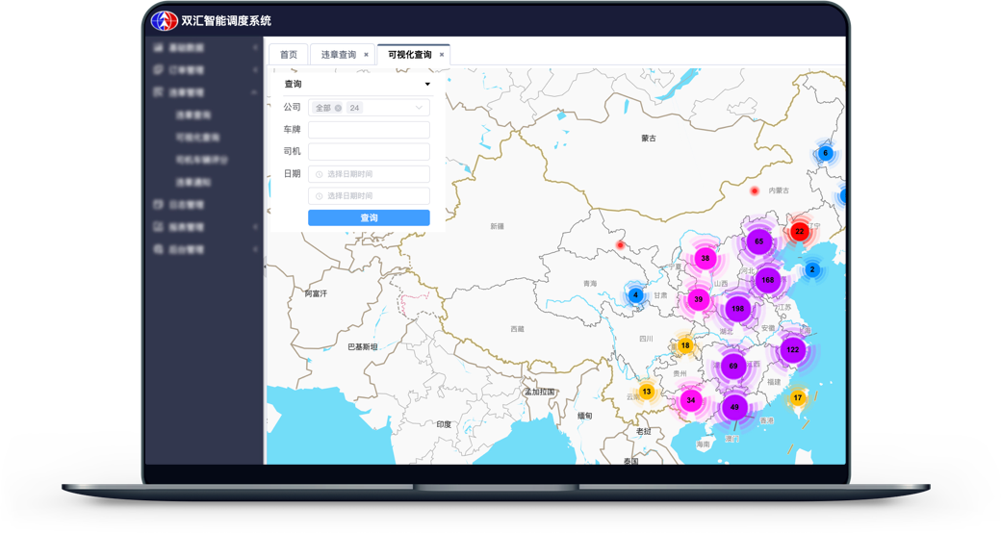
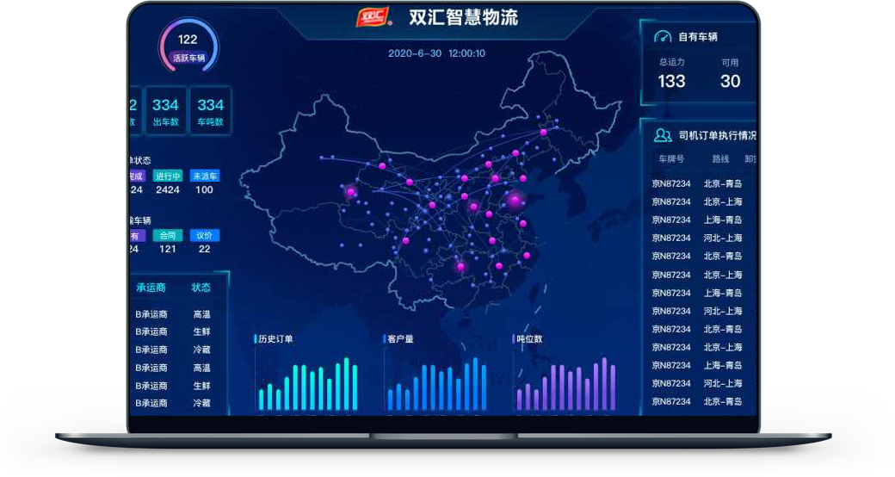
地图应用场景
智能物流行业
智能物流解决放中，地图技术支撑物流下单、分单、干线运输规划、轨迹管理等多类核心业务场景。
智能调度管理
违章查询管理
物流可视化管理
使用智能调度算法搭建运输调度系统，实现智能化的运输调度管理。
结合违章查询接口和地图可视化工具展示车辆违章情况
使用物流大屏展示和监控物流业务运行情况

Slide 9
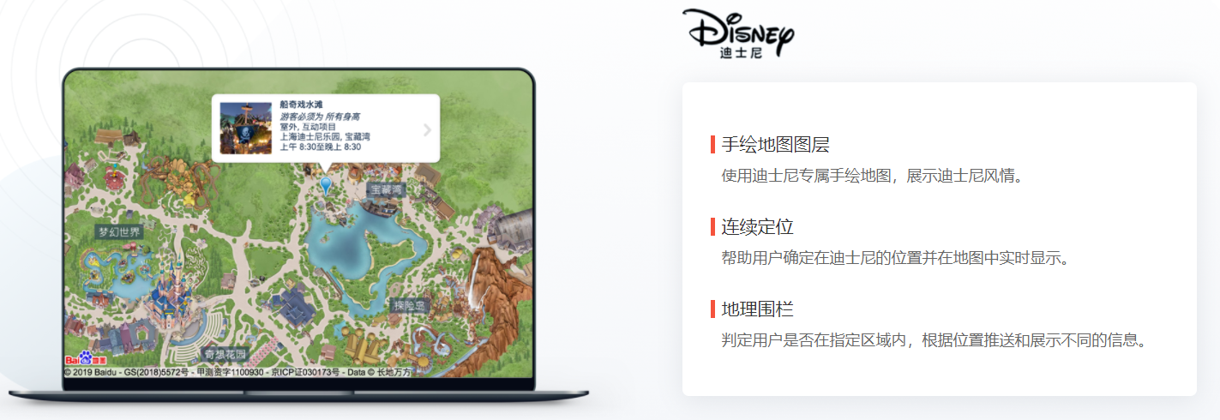
地图应用场景
智能景区行业
通过地图服务实现景区智能化、场景化，打造个性化智能景区。

Slide 10
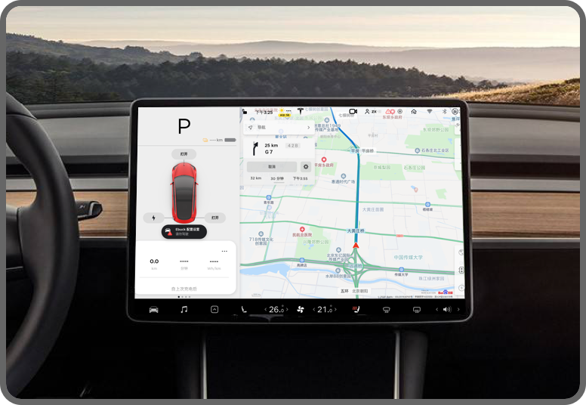
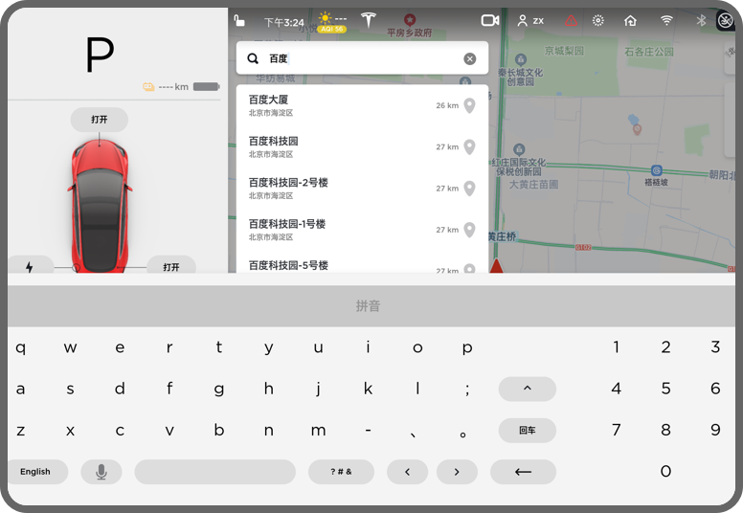
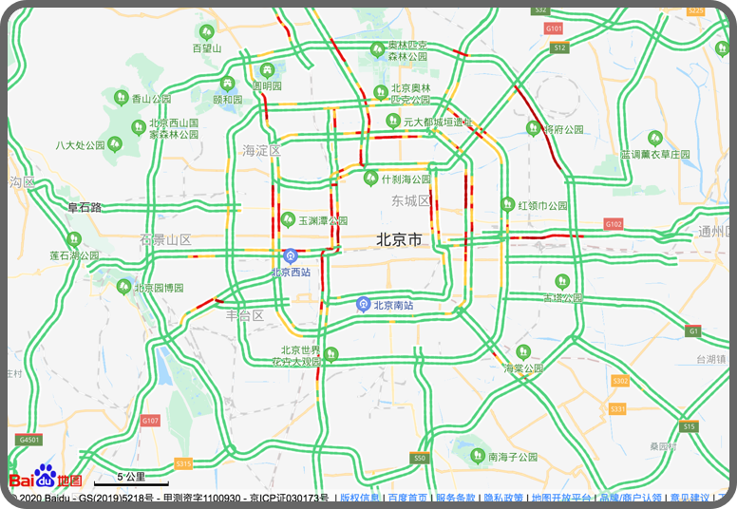
地图应用场景
车联网行业
汽车企业通过地图数据和在线地图服务，实现车载导航、自动驾驶和手车互联等场景需求。
车机地图展示
地点检索
实时路况数据流
高清流畅的SVG矢量地图和高精度卫星瓦片图展示，提升车机图视觉体验
智能POI搜索和逆地理编码，精准搜索目的地、定位车辆位置
准确的分钟级实时路况数据流，为车机导航提供可信交通动态信息

Slide 11
网约车行业
智能穿戴产品
智能物流行业
智能景区行业
车联网行业

Slide 12
常用地图服务的比较
03

Slide 13
常用地图服务的比较
国内常见地图服务厂商
百度地图
官网： https://map.baidu.com/ 开发平台： https://lbsyun.baidu.com/
高德地图
官网： https://www.amap.com/ 开发平台： https://lbs.amap.com/
腾讯地图
官网：https://map.qq.com/ 开放平台：https://lbs.qq.com/
搜狗地图
官网： http://map.sogou.com/ 开放平台：http://map.sogou.com/api/

Slide 14
常用地图服务的比较
国内常见地图服务厂商比较
32.7%市场占有率
百度地图
第一梯队地图服务提供商，功能特点：鹰眼轨迹、智能调度、全球服务、室内地图等。服务集成简单，SDK功能丰富。
高德地图
33%市场占有率
第一梯队地图服务提供商，功能特点：LOCA 数据可视化、猎鹰轨迹服务、智慧景区等。服务集成简单，SDK功能丰富。
15%市场占有率
腾讯地图
第一梯队地图服务提供商，功能特点：微信小程序开发、位置大数据、海外位置服务、室内位置服务等。基于微信或小程序开始集成快捷。
搜狗地图
3.5%市场占有率
第二梯队地图服务提供商，功能都是一些基础的功能，如：组件类库、地址匹配、坐标转换、静态截图等。其SDK功能较为基础，功能较少，实际开发中不推荐使用。
市场占有率数据来源于《2018年我国手机地图应用统计》

Slide 15
百度地图基本API应用
04

Slide 16
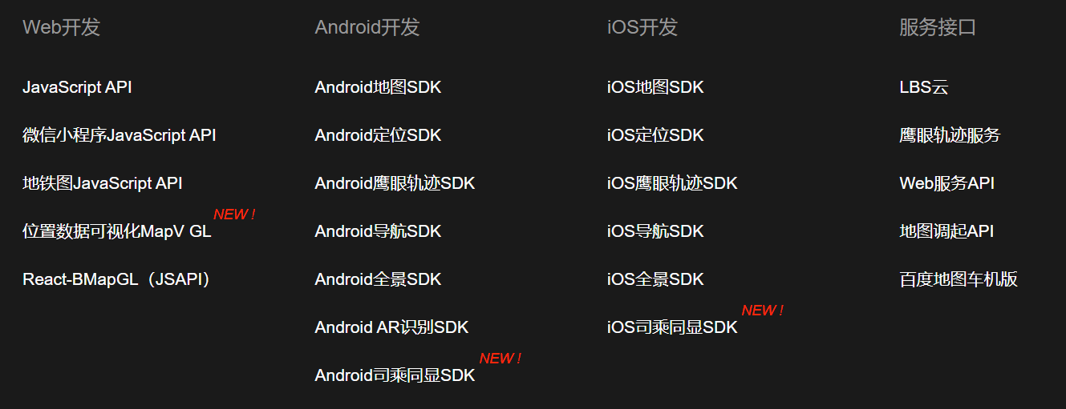
百度地图基本API应用
百度地图开放平台
百度地图提供了各种平台的SDK，地址：https://lbsyun.baidu.com/ 如下：

Slide 17
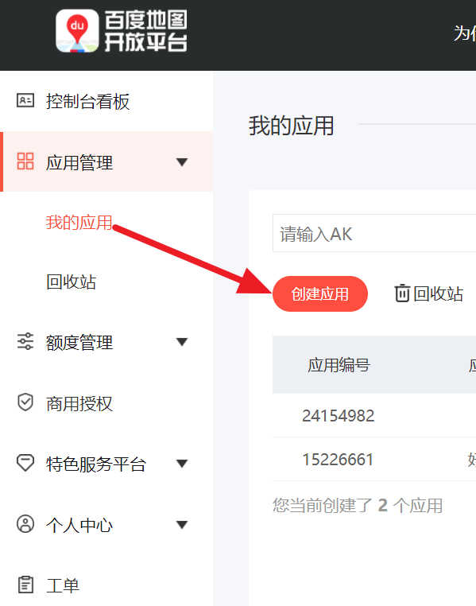
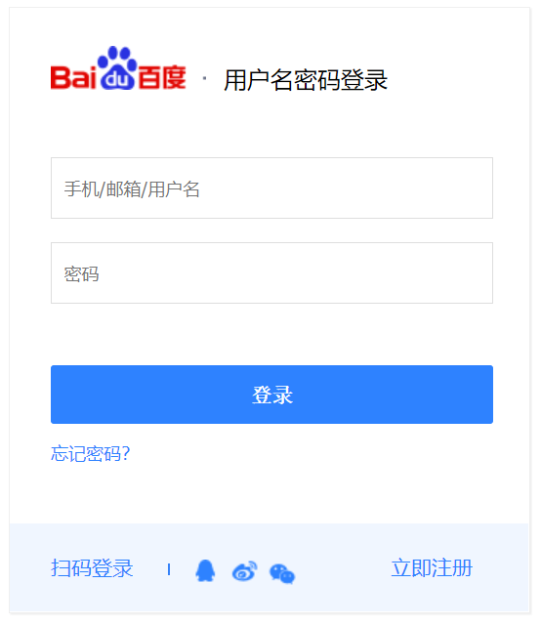
百度地图基本API应用
账号与API准备
使用百度地图API首选需要注册百度账户，然后进行登录。
登录成功后，创建应用，获取到密钥ak。
进入控制台 -> 我的应用 -> 创建应用

Slide 18
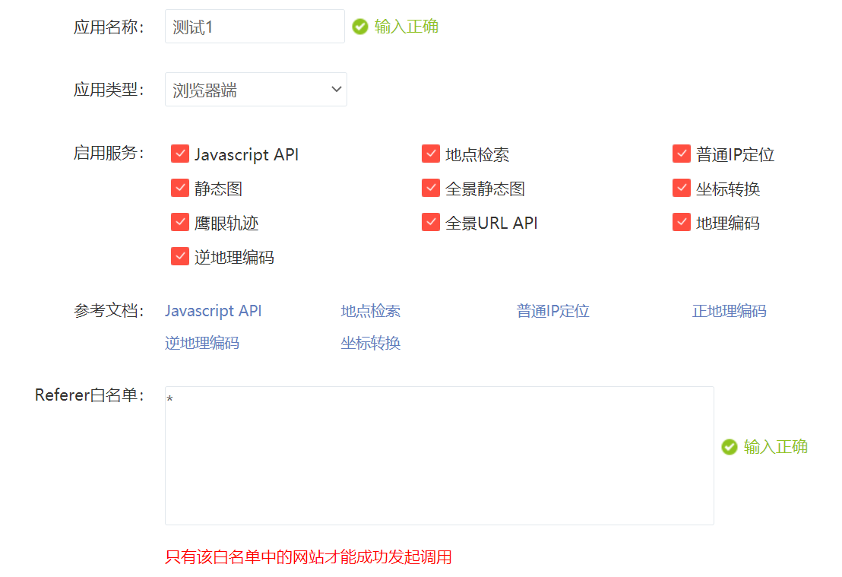
百度地图基本API应用
设置应用名称与类型
输入应用名称以及应用类型。
这里先选择浏览器端进行学习。
白名单中设置“*”号，说明没有域名限制。

Slide 19
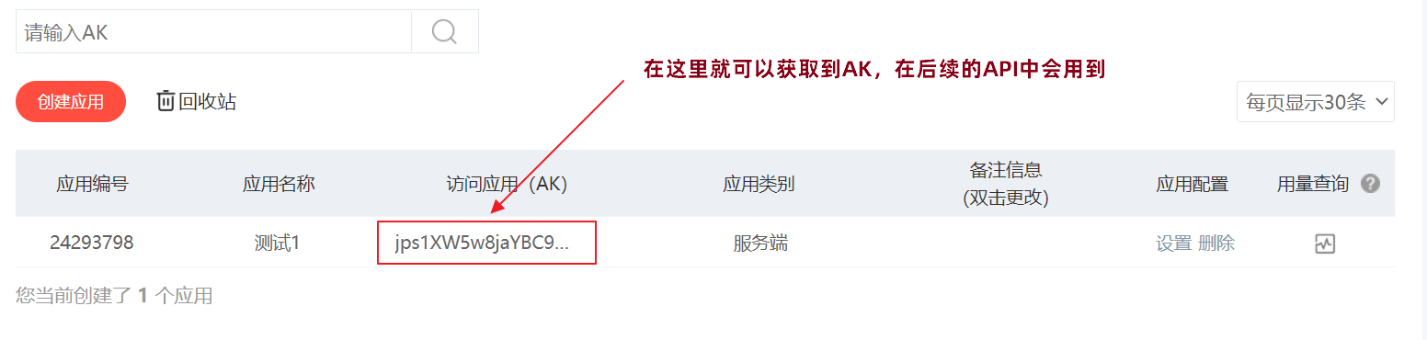
百度地图基本API应用
创建完成，获取到AK

Slide 20
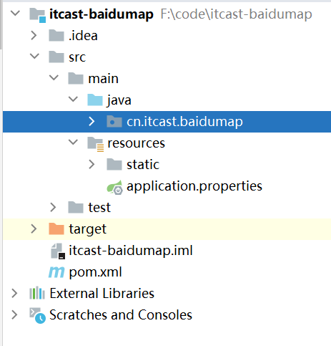
百度地图基本API应用
创建项目
创建Maven项目，名为：itcast-baidumap。
相关代码资料在课前资料中。

Slide 21
百度地图基本API应用
案例1：创建地图
创建地图的基本步骤如下：
编写HTML页面的基础代码
引入百度地图API文件
初始化地图逻辑以及设置各种参数
参考官方文档：https://lbsyun.baidu.com/index.php?title=jspopularGL/guide/show

Slide 22
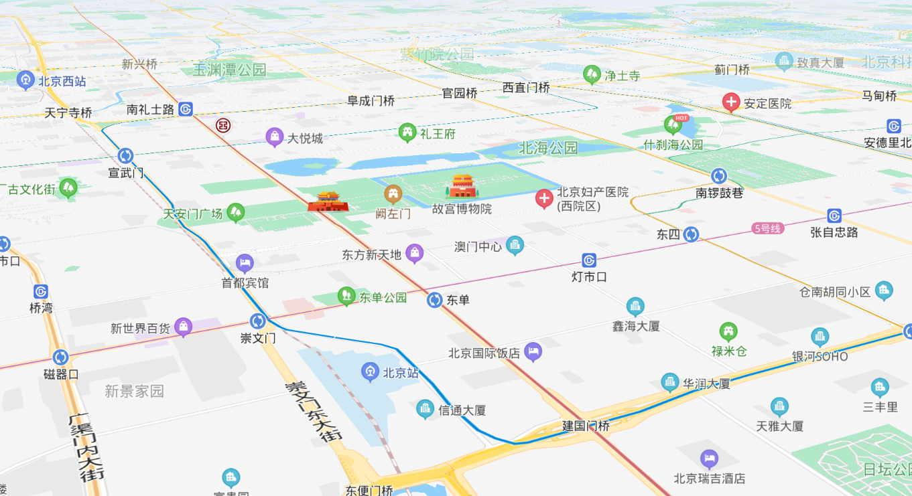
百度地图基本API应用
案例1：页面效果

Slide 23
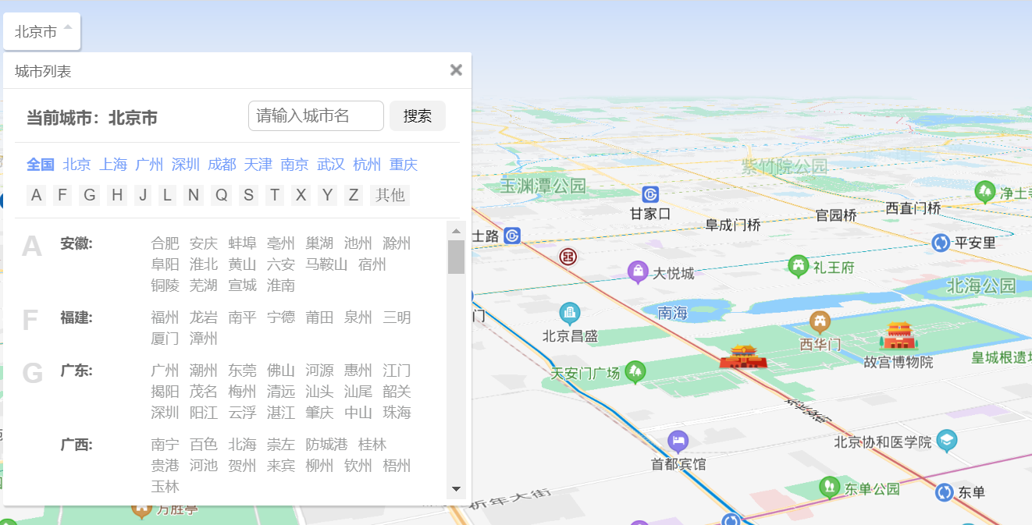
百度地图基本API应用
案例1：添加控件
控件是负责与地图交互的UI元素，百度地图API支持比例尺、缩放、定位、城市选择列表、版权，以及自定义控件。
文档：https://lbsyun.baidu.com/index.php?title=jspopularGL/guide/widget

Slide 24
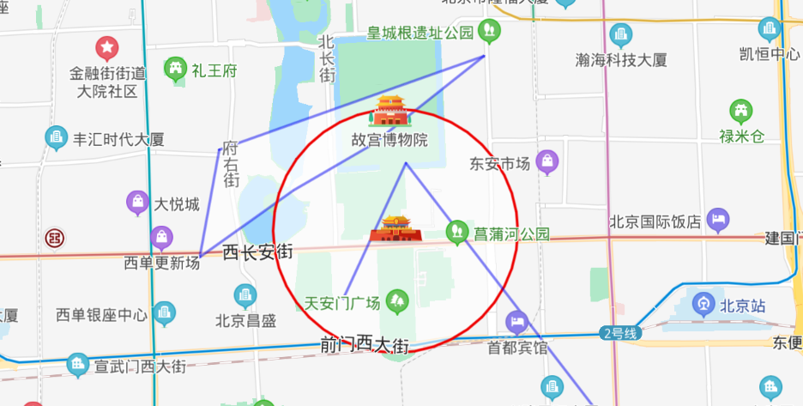
百度地图基本API应用
案例2：添加覆盖物
所有叠加或覆盖到地图的内容，我们统称为地图覆盖物。覆盖物拥有自己的地理坐标，当您拖动或缩放地图时，它们会相应的移动。目前JSAPI GL版支持的覆盖物以基本图形为主。文档：https://lbsyun.baidu.com/index.php?title=jspopularGL/guide/addOverlay

Slide 25
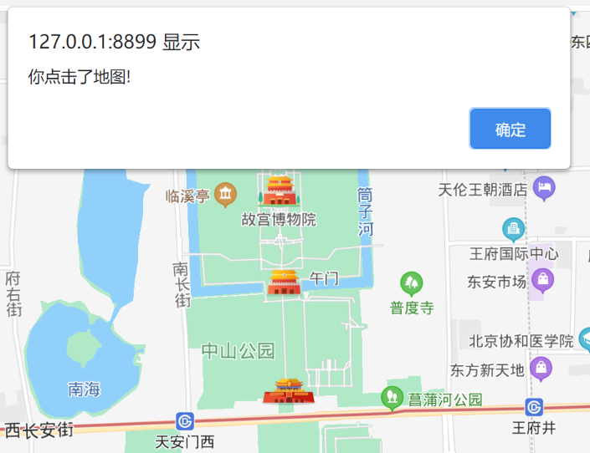
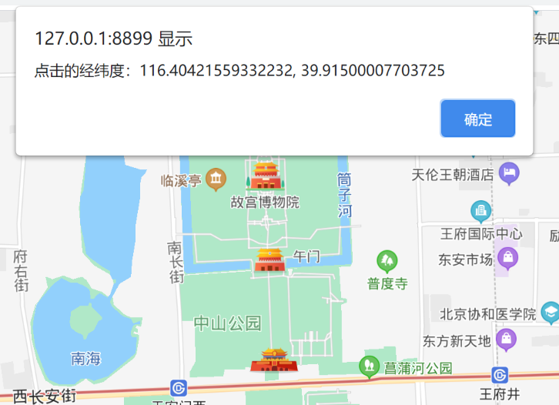
百度地图基本API应用
案例3：地图事件
百度地图API拥有一个自己的事件模型，程序员可监听地图API对象的自定义事件，使用方法和DOM事件类似。但请注意，地图API事件是独立的，与标准DOM事件不同。文档：
https://lbsyun.baidu.com/index.php?title=jspopularGL/guide/event

Slide 26
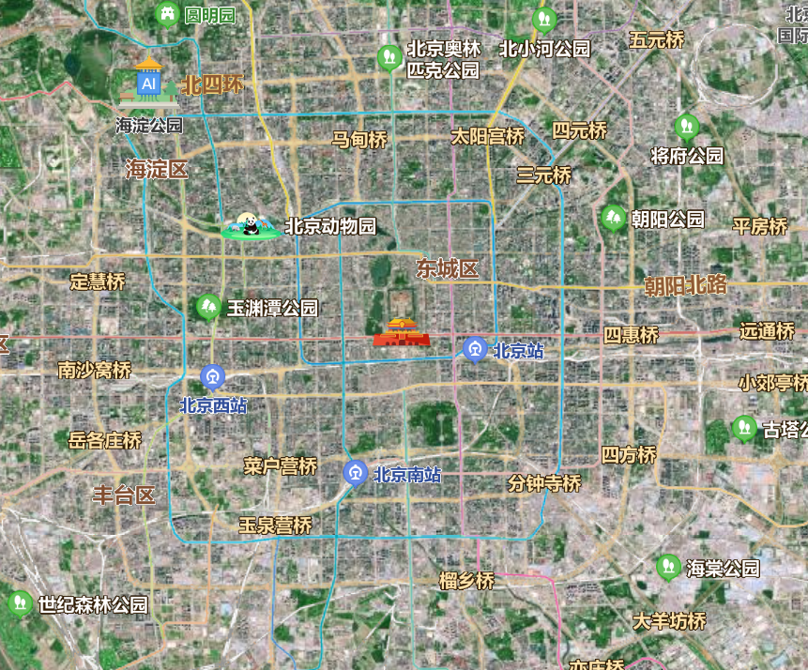
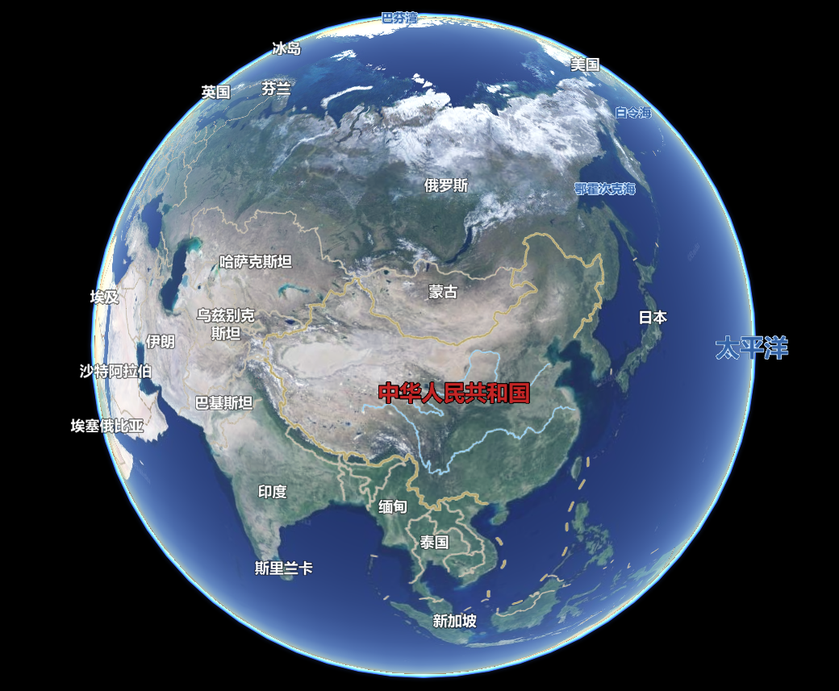
百度地图基本API应用
案例4：地图样式
百度地图支持设置地图样式，比如将地图设置为地球模式，文档：
https://lbsyun.baidu.com/index.php?title=jspopularGL/guide/maptype

Slide 27
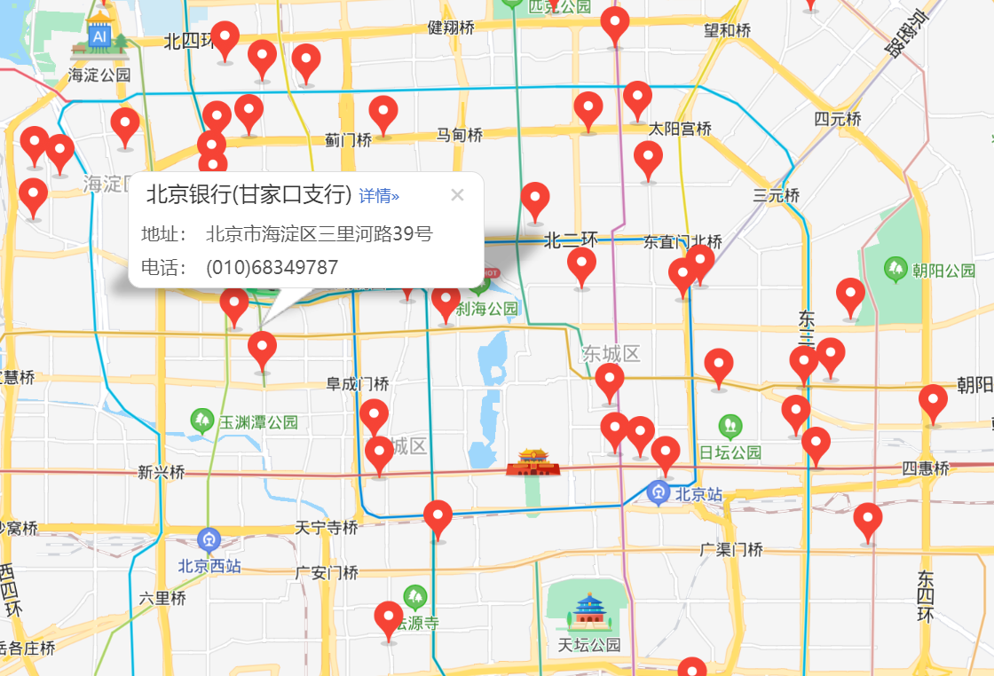
百度地图基本API应用
案例5：地图检索
百度地图支持在地图中兴趣点的检索服务，示例：
https://lbsyun.baidu.com/jsdemo.htm#localSearchKey
北京市“银行”关键字的检索结果，
并展示在地图上

Slide 28
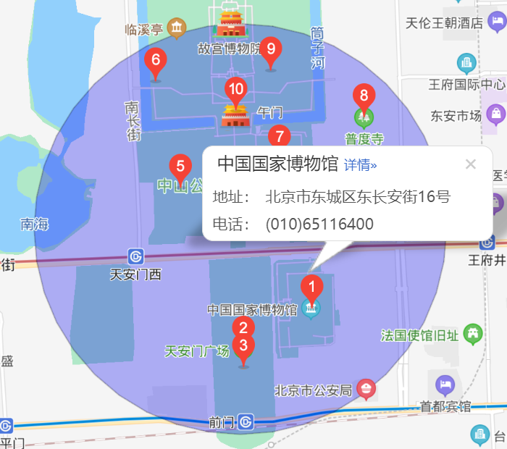
百度地图基本API应用
案例5：地图检索 圆形范围检索
百度地图支持在地图中兴趣点的检索服务，示例：https://lbsyun.baidu.com/jsdemo.htm#localSearchKeyCircle
北京市地图上圆形覆盖范围内的“景点”
检索结果，并展示在地图上

Slide 29
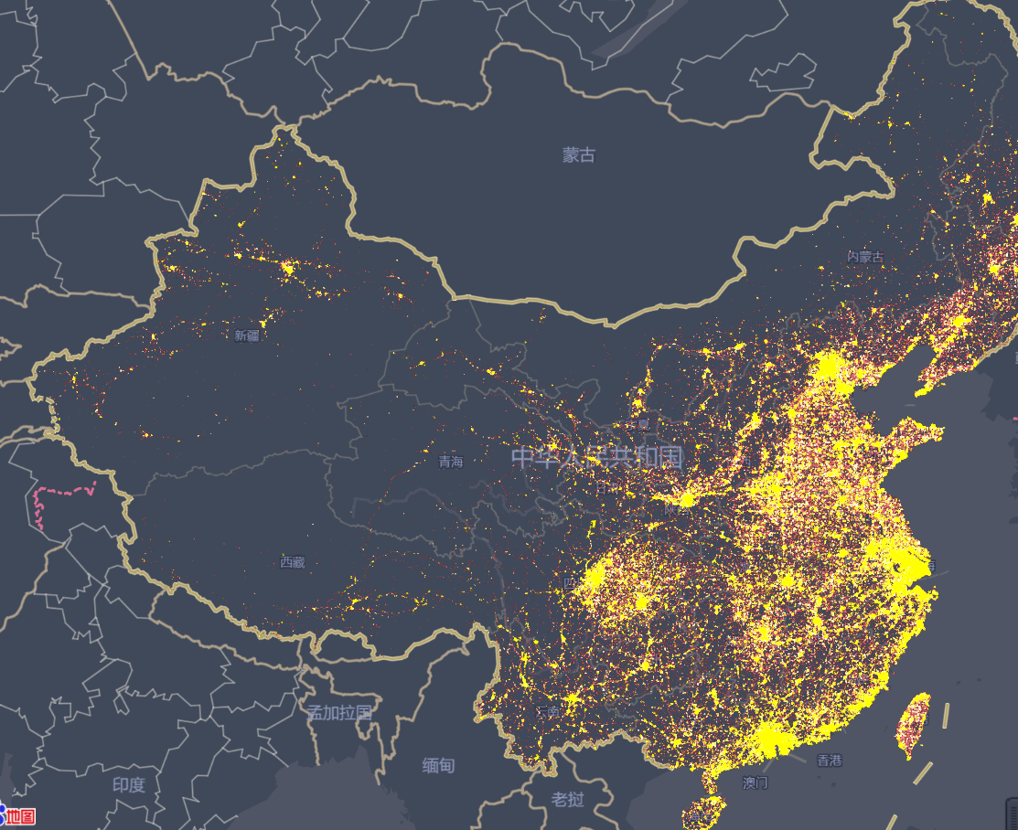
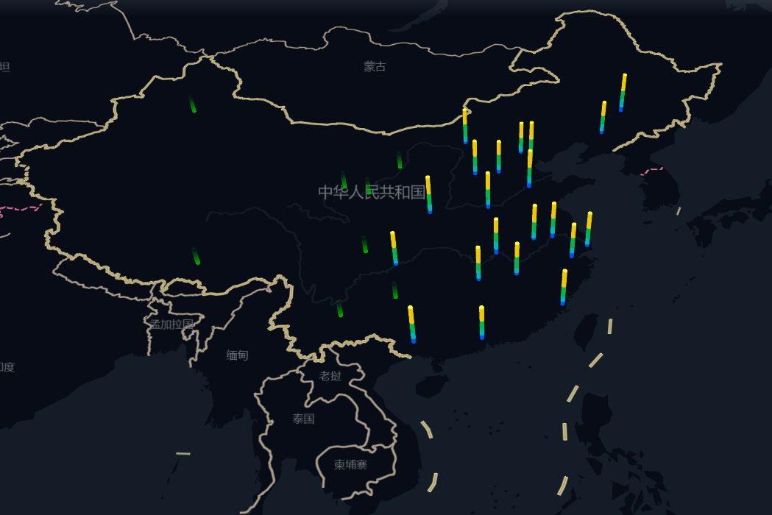
百度地图基本API应用
案例6：数据可视化
MapVGL，是一款基于WebGL的地理信息可视化库，可以用来展示大量基于3D的地理信息点线面数据。
文档：https://lbsyun.baidu.com/solutions/mapvdata

Slide 30
基础地图展现
覆盖物
地图事件
变更地图样式
搜索兴趣点
数据可视化

Slide 31
百度地图web API应用
05

Slide 32
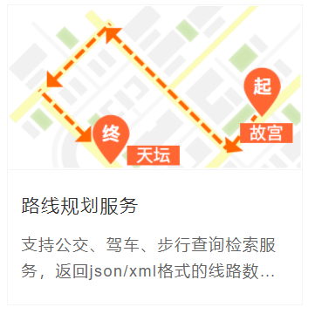
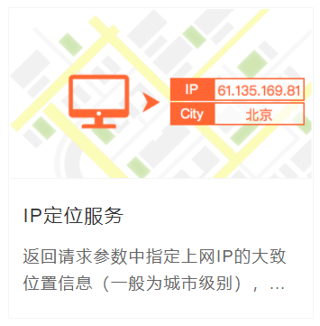
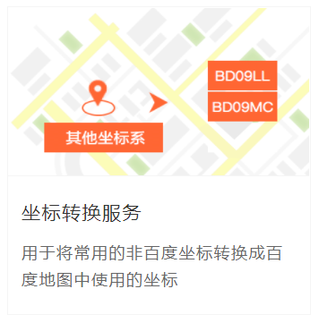
百度地图web API应用
Web服务API
百度地图Web服务API为开发者提供http/https接口，即开发者通过http/https形式发起检索请求，获取返回json或xml格式的检索数据。用户可以基于此开发JavaScript、C#、C++、Java等语言的地图应用。
地址： https://lbsyun.baidu.com/index.php?title=webapi

Slide 33
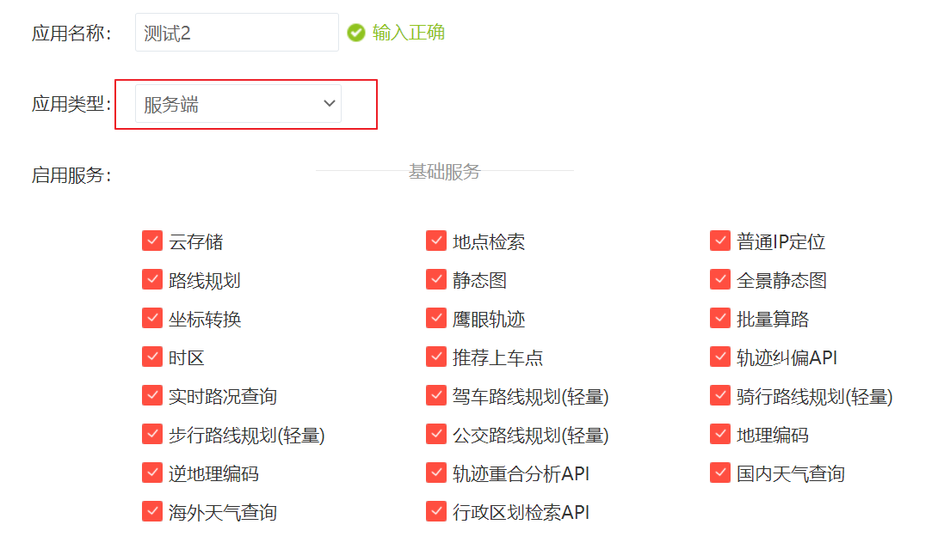
百度地图web API应用
创建web类型应用
输入应用名称以及应用类型。
这里先选择服务器端进行学习。
IP白名单中设置“0.0.0.0/0”号，说明对IP地址没有限制。

Slide 34
百度地图web API应用
案例1：坐标转换
目前中国主要有以下三种坐标系：
WGS84：为一种大地坐标系，也是目前广泛使用的GPS全球卫星定位系统使用的坐标系
GCJ02：是由中国国家测绘局制订的地理信息系统的坐标系统，由WGS84坐标系经加密后的坐标系
BD09：为百度坐标系，在GCJ02坐标系基础上再次加密，其中bd09ll表示百度经纬度坐标，bd09mc表示百度墨卡托米制坐标
Web api中提供了将非百度坐标转换成百度坐标体系的接口服务。
文档：https://lbsyun.baidu.com/index.php?title=webapi/guide/changeposition

Slide 35
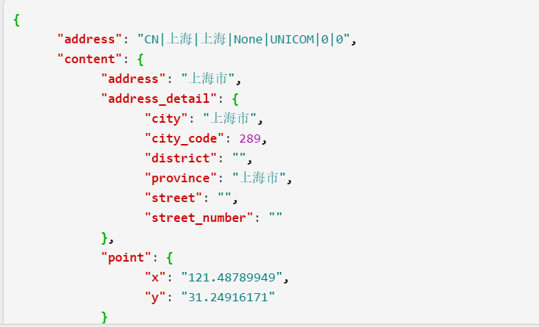
百度地图web API应用
案例2：IP定位服务
普通IP定位是一套以HTTP/HTTPS形式提供的轻量级定位接口，用户可以通过该服务，根据IP定位来获取大致位置。
文档：https://lbsyun.baidu.com/index.php?title=webapi/ip-api
140.206.149.83
定位之后

Slide 36
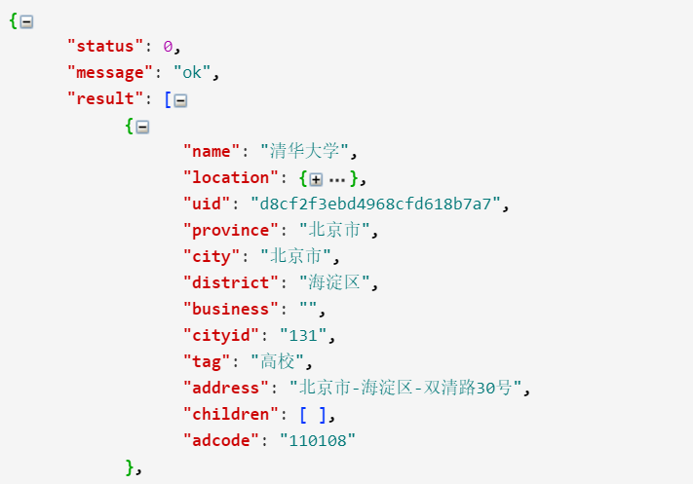
百度地图web API应用
案例3：地点输入提示服务
用户可通过该服务，匹配用户输入关键词的地点推荐列表。
文档：https://lbsyun.baidu.com/index.php?title=webapi/place-suggestion-api
关键字“清华大”
查询之后

Slide 37
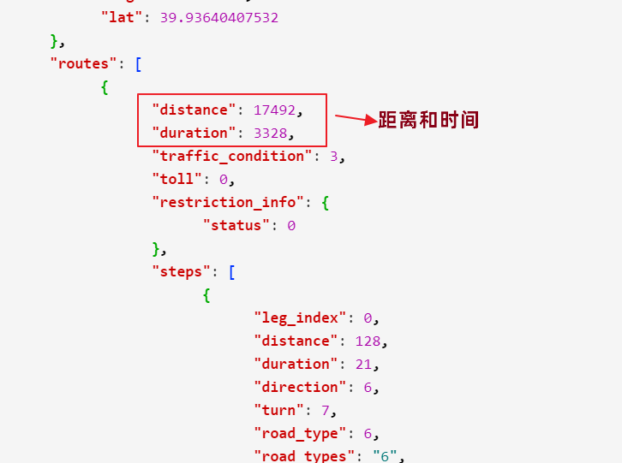
百度地图web API应用
案例4：路线规划
路线规划服务（又名Direction API）是一套REST风格的Web服务API，以HTTP/HTTPS形式提供了路线规划服务。目前，Direction API支持公交、骑行、驾车路线规划，Direction API支持中国大陆地区。
文档：https://lbsyun.baidu.com/index.php?title=webapi/direction-api-v2
清华大学 到 北京工人体育场
路线规划

Slide 38
创建服务端的应用
坐标转换
IP定位服务
地点输入提示服务
路线规划

Slide 39
地图搜索案例：地图找房
06

Slide 40
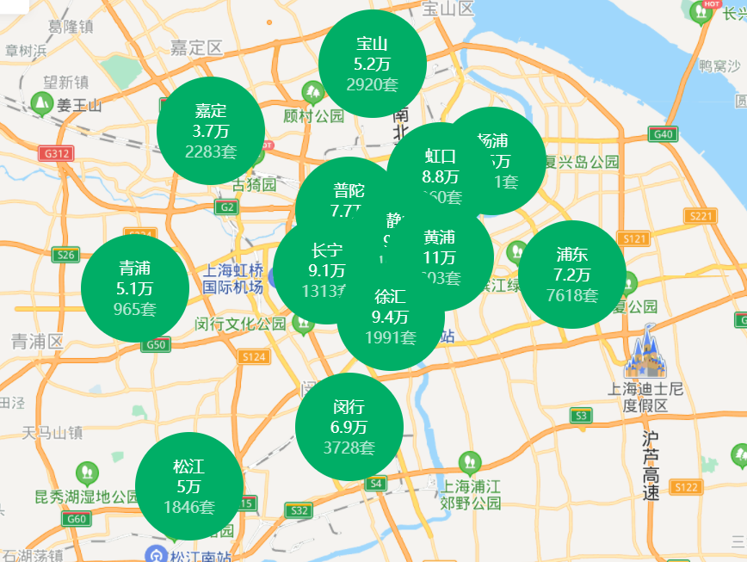
地图找房
功能说明
在房源信息类网站中，为了方便用户查找房源，推出了地图找房的功能，房源数据展示更加的直观。
例如：链家网：https://map.lianjia.com/map/310000/ESF/
功能特点：
在可视范围内展现房源数据。
在地图缩放或拖拽时，重新查询房源数据。
不同的地图比例尺聚合展现的数据维度不同，例如：按照行政区、按商圈、按小区名等。

Slide 41
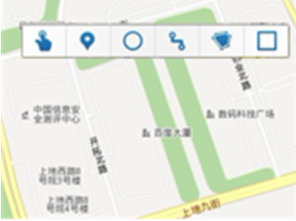
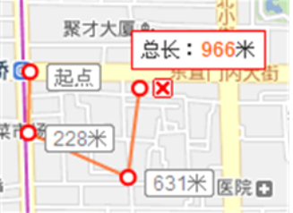
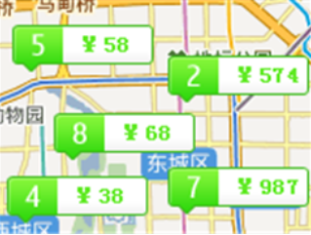
地图找房
BMapGLLib
BMapGLLib是基于百度地图JSAPI GL版的JavaScript开源工具库。
代码地址：https://github.com/huiyan-fe/BMapGLLib
鼠标绘制工具条库
测距工具
富标注

Slide 42
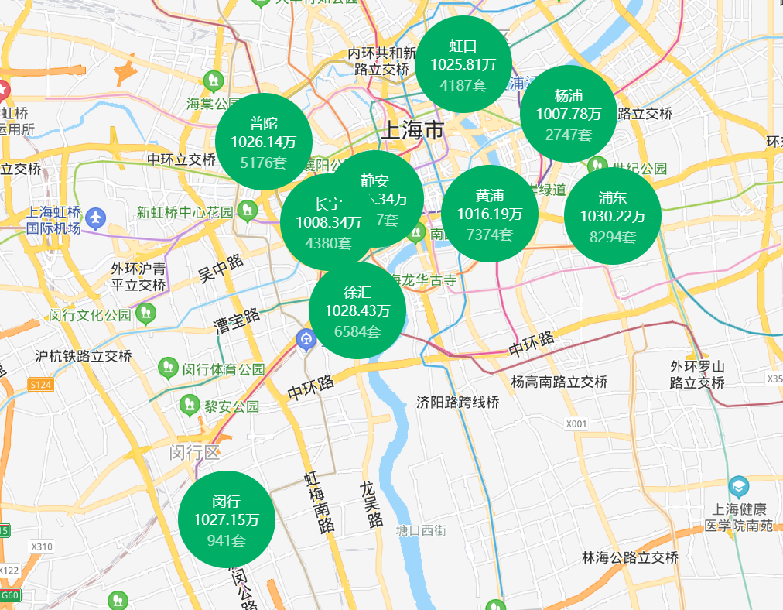
地图找房
静态页面
静态页面实现的基本思路步骤：
第一步，加载百度地图，需要开启滚轮功能以及显示比例尺；
第二步，给地图添加拖拽、缩放事件，来控制覆盖物的显示；
第三步，通过百度地图的BMapGLLib工具库中的RichMarker（富标注），显示自定义覆盖物。
第四步，通过ajax异步加载数据，动态生成覆盖物，在地图上展现出来。

Slide 43
地图找房
搭建MongoDB环境
地图找房案例中的数据存储到MongoDB中，我们通过Docker的方式部署安装MongoDB。
具体安装方法参考资料目录中的《docker安装MongoDB.md》文件。
在application.properties中引入spring-data-mongodb的配置。
Notes:
#springboot MongoDB配置 spring.data.mongodb.username=house spring.data.mongodb.password=oudqBFGmGY8pU6WS spring.data.mongodb.authentication-database=admin spring.data.mongodb.database=house spring.data.mongodb.port=27017 spring.data.mongodb.host=192.168.31.81 spring.data.mongodb.auto-index-creation=true

Slide 44
地图找房
构造数据
为了数据的真实性，我们从网上抓取一些小区的数据，小区的位置数据通过百度地图API获取。
所属行政区
例如：上海市，浦东区、长宁区、闵行区等
所属商业圈
房源
数据
例如：北蔡、万体馆、花木、航头、上海南站等
所在小区
例如：徐汇嘉馨公寓、金兰花苑、平华大厦等

Slide 45
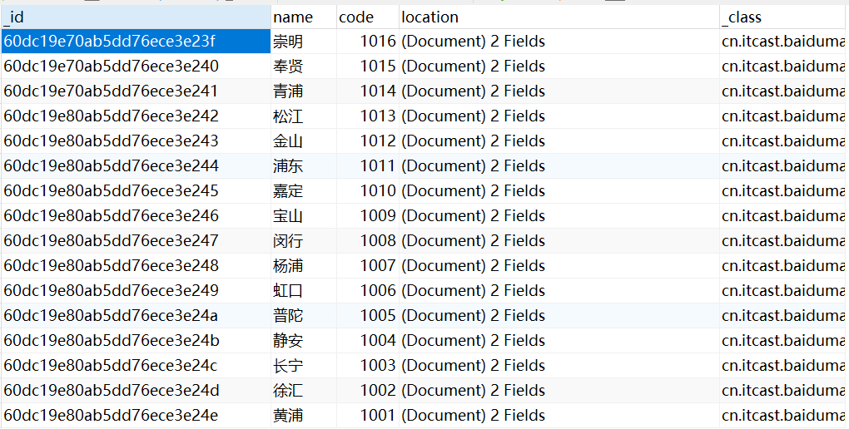
地图找房
构造数据 – 行政区数据
案例以上海市为例，其有16个行政区。
构造完成的数据如下：

Slide 46
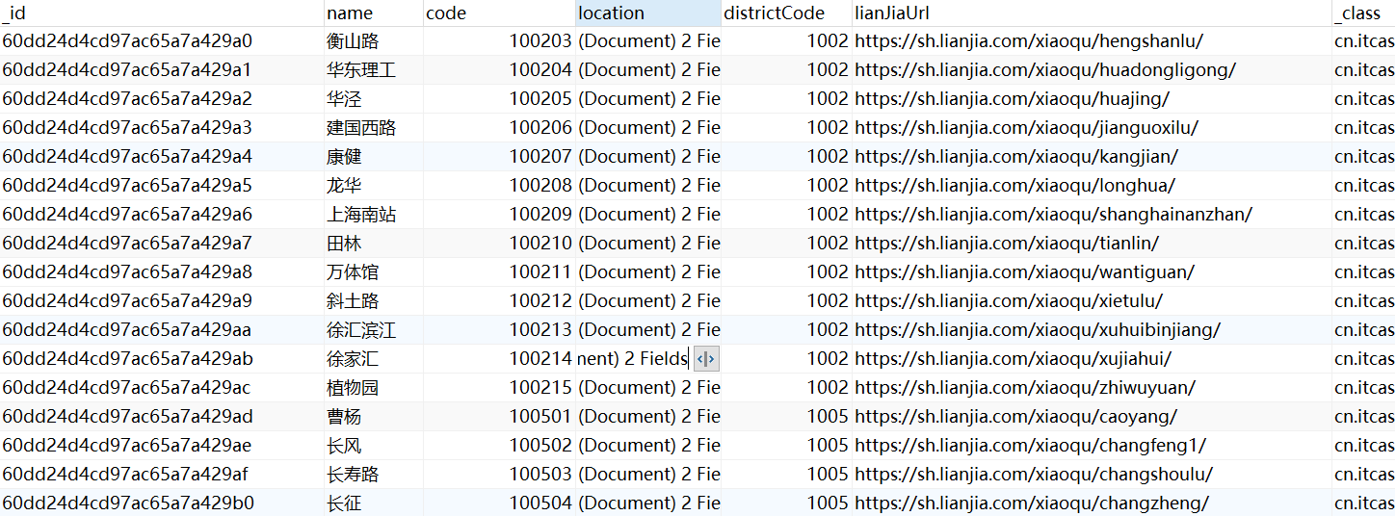
地图找房
构造数据 – 商圈数据
商圈数据是行政区的下级分类。
构造完成后有198条数据。

Slide 47
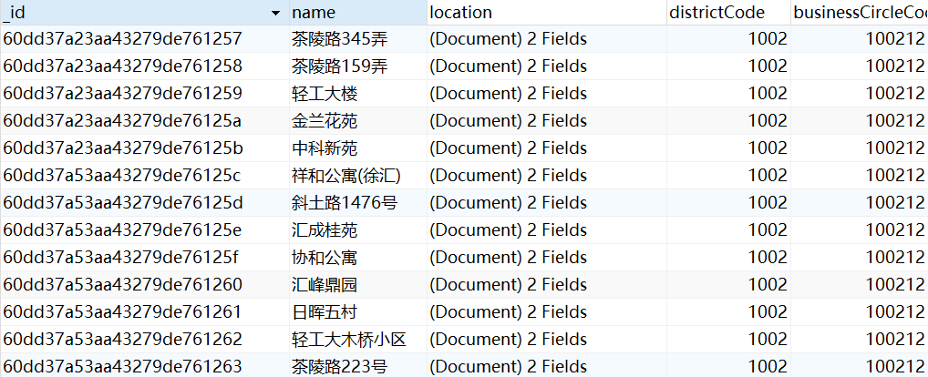
地图找房
构造数据 – 小区数据
小区数据抓取网上的数据。
抓取完成后，共有20510条数据。（建议使用提供的数据即可，无需重新抓取）

Slide 48
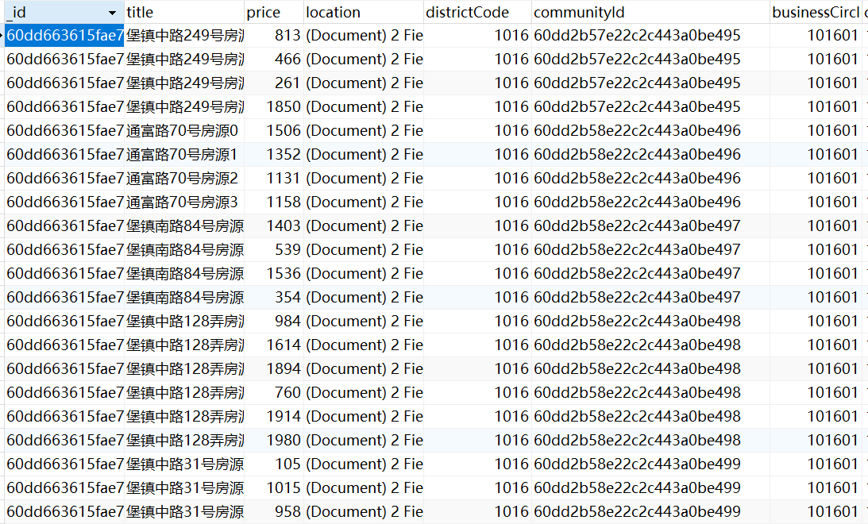
地图找房
构造数据 –房源数据
由于房源数据仅仅是展现数量，所以就不再进行数据抓取了，按照小区数据进行构造即可。
每个小区随机构造1~20个房源数据。
最终构造完成有106094条数据。

Slide 49
地图找房
MongoDB的聚合操作
MongoDB的聚合操作是以管道的形式完成的，在一个管道处理完毕后将结果传递给下一个管道处理。
常用的聚合操作有：
$project：修改输入文档的结构。可以用来重命名、增加或删除域，也可以用于创建计算结果以及嵌套文档。
$match：用于过滤数据，只输出符合条件的文档。$match使用MongoDB的标准查询操作。
$limit：用来限制MongoDB聚合管道返回的文档数。
$skip：在聚合管道中跳过指定数量的文档，并返回余下的文档。
$unwind：将文档中的某一个数组类型字段拆分成多条，每条包含数组中的一个值。
$group：将集合中的文档分组，可用于统计结果。
$sort：将输入文档排序后输出。
$geoNear：输出接近某一地理位置的有序文档。

Slide 50
地图找房
MongoDB的聚合操作符
MongoDB的聚合操作符主要用于处理数据(诸如统计平均值,求和等)，并返回计算后的数据结果。
类似SQL语句中的 count(*)操作，常用操作如下：
表达式 | 描述 | 实例
$sum | 计算总和。 | db.mycol.aggregate([{$group : {_id : "$by_user", num_tutorial : {$sum : "$likes"}}}])
$avg | 计算平均值 | db.mycol.aggregate([{$group : {_id : "$by_user", num_tutorial : {$avg : "$likes"}}}])
$min | 获取集合中所有文档对应值得最小值。 | db.mycol.aggregate([{$group : {_id : "$by_user", num_tutorial : {$min : "$likes"}}}])
$max | 获取集合中所有文档对应值得最大值。 | db.mycol.aggregate([{$group : {_id : "$by_user", num_tutorial : {$max : "$likes"}}}])
$push | 在结果文档中插入值到一个数组中。 | db.mycol.aggregate([{$group : {_id : "$by_user", url : {$push: "$url"}}}])
$addToSet | 在结果文档中插入值到一个数组中，但不创建副本。 | db.mycol.aggregate([{$group : {_id : "$by_user", url : {$addToSet : "$url"}}}])
$first | 根据资源文档的排序获取第一个文档数据。 | db.mycol.aggregate([{$group : {_id : "$by_user", first_url : {$first : "$url"}}}])
$last | 根据资源文档的排序获取最后一个文档数据 | db.mycol.aggregate([{$group : {_id : "$by_user", last_url : {$last : "$url"}}}])

Slide 51
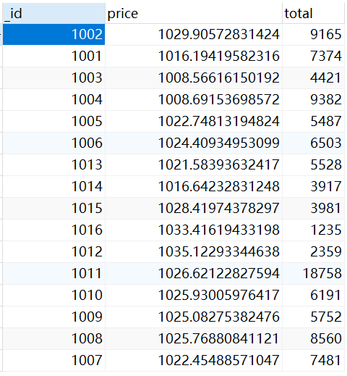
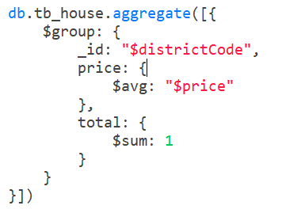
地图找房
构造数据 – MongoDB的聚合案例
按照行政区查询每个区的房源数量以及平均价格。
查询语句如下：
执行结果

Slide 52
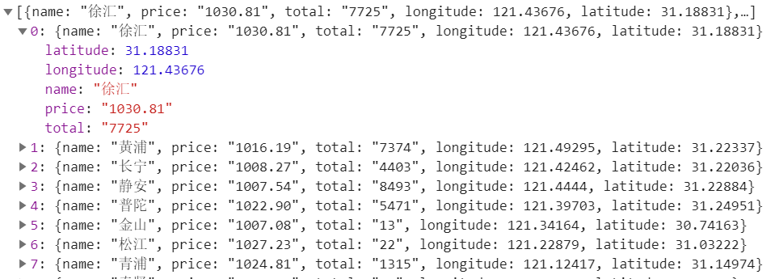
地图找房
实现搜索 – 分析
实现搜索的关键点：
通过矩形的对角的坐标可以确定矩形搜索范围。
需要按照不同的地图比例尺进行分组聚合查询，通过按照行政区、商圈或小区名进行分组，聚合数量、价格等数据。
响应的数据如下：

Slide 53

地图找房
最终效果

Slide 54
地图找房的功能
搭建MongoDB环境
BMapGLLib
构造数据
MongoDB的聚合查询
实现搜索功能

